Slide 1
Android应用程序输入事件处理机制
罗升阳
http://weibo.com/shengyangluo
http://blog.csdn.net/luoshengyang

Slide 2
About Me
《老罗的Android之旅》博客作者
《Android系统源代码情景分析》书籍作者
博客：http://blog.csdn.net/Luoshengyang
微博：http://weibo.com/shengyangluo

Slide 3
Agenda
Android输入系统概述
输入管理器的启动过程
输入通道的注册过程
输入事件的分发过程
软键盘输入事件的分发过程

Slide 4
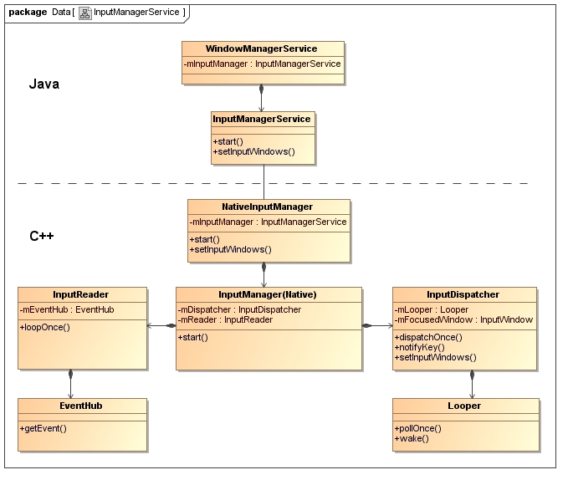
Android输入系统概述
输入管理器框架

Slide 5
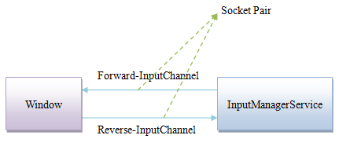
Android输入系统概述(续)
输入管理器与应用程序通过输入通道交互

Slide 6
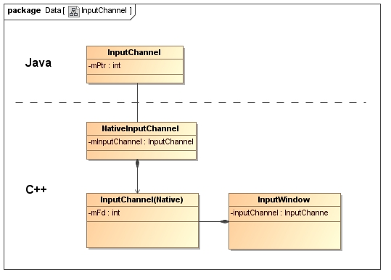
Android输入系统概述(续)
输入通道
Notes:
mFd指向的是一个socket

Slide 7
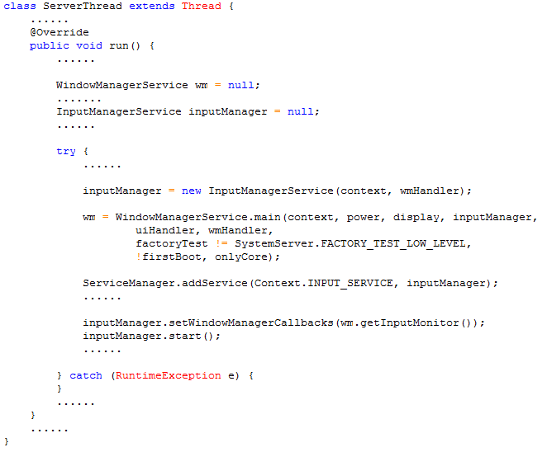
输入管理器的启动过程
由System Server创建和启动
Notes:
inputManager.setWindowManagerCallbacks：设置回调，例如用来截获输入事件

Slide 8
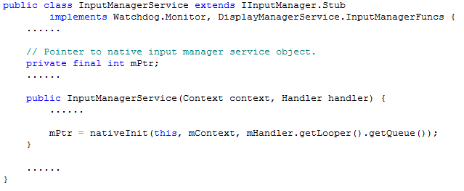
输入管理器的启动过程(续)
创建InputManagerService

Slide 9
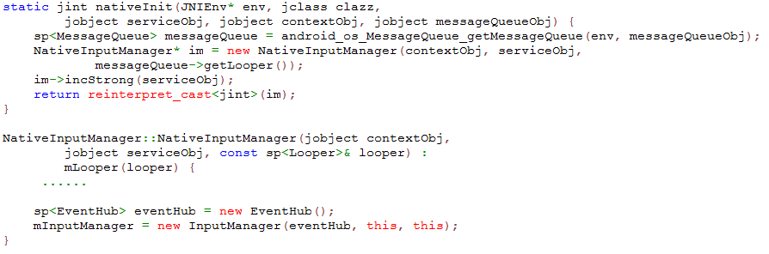
输入管理器的启动过程(续)
创建NativeInputManager

Slide 10
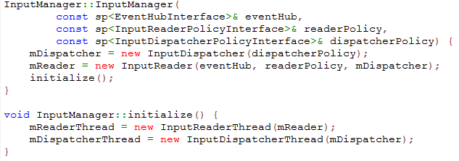
输入管理器的启动过程(续)
创建InputManager、InputReader和InputDispatcher，以及InputReaderThread、 InputDispatcherThread

Slide 11
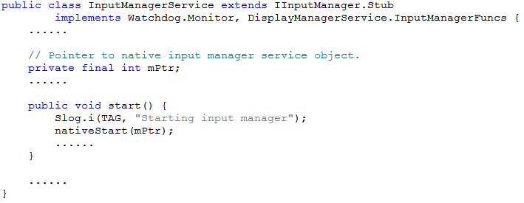
输入管理器的启动过程(续)
启动InputManagerService

Slide 12
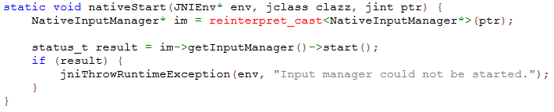
输入管理器的启动过程(续)
启动NativeInputManager

Slide 13
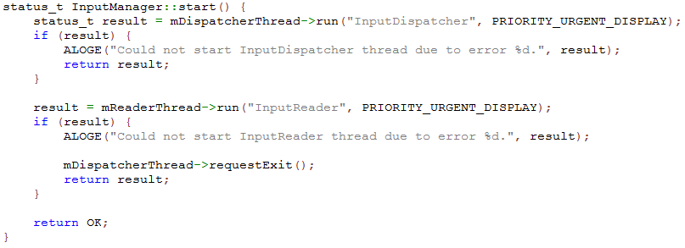
输入管理器的启动过程(续)
启动InputManager

Slide 14

输入管理器的启动过程(续)
启动InputDispatcher
InputDispatcherThread.threadLoop

Slide 15
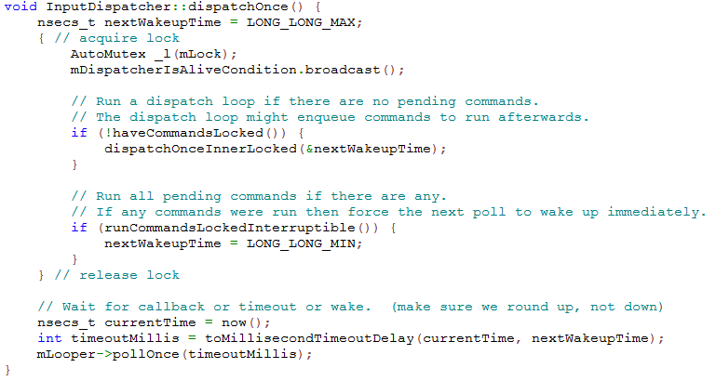
输入管理器的启动过程(续)
启动InputDispatcher
InputDispatcher.dispatchOnce
Notes:
InputDispatcher负责分发IO事件，IO事件分为两种类型。一种普通的输入事件，另一种是输入设备本身的事件，例如，输入设备配置发生改变事件。普通的输入事件由dispatchOnceInnerLocked处理，输入设备事件由runCommandsLockedInterruptible处理。InputDispatcher本身也维护着两个队列，一个是mInboundQueue，保存的是普通的输入事件，另一个是mCommandQueue，保存的是输入设备事件。

Slide 16

输入管理器的启动过程(续)
启动InputReader
InputReaderThread.threadLoop

Slide 17
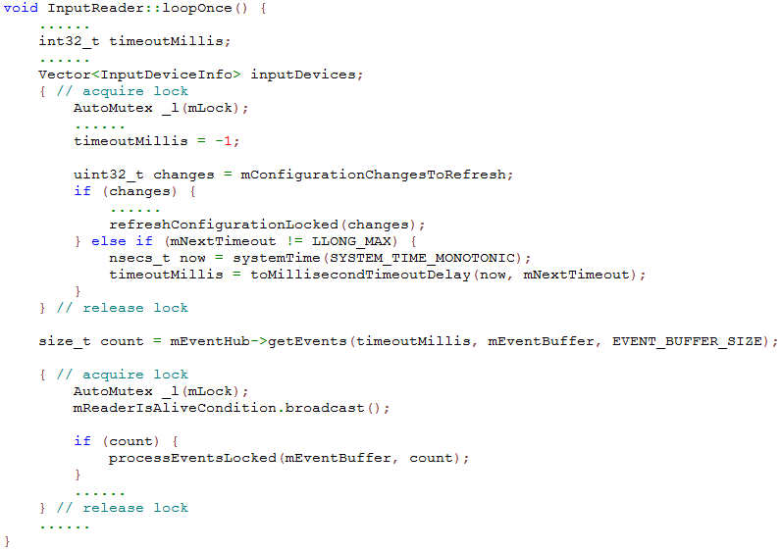
输入管理器的启动过程(续)
启动InputReader
InputReader.loopOnce
Notes:
mNextTimeout：振动设备是按照一定的频率来进行的，这个频率就可以通过设置mNextTimeout来获得

Slide 18
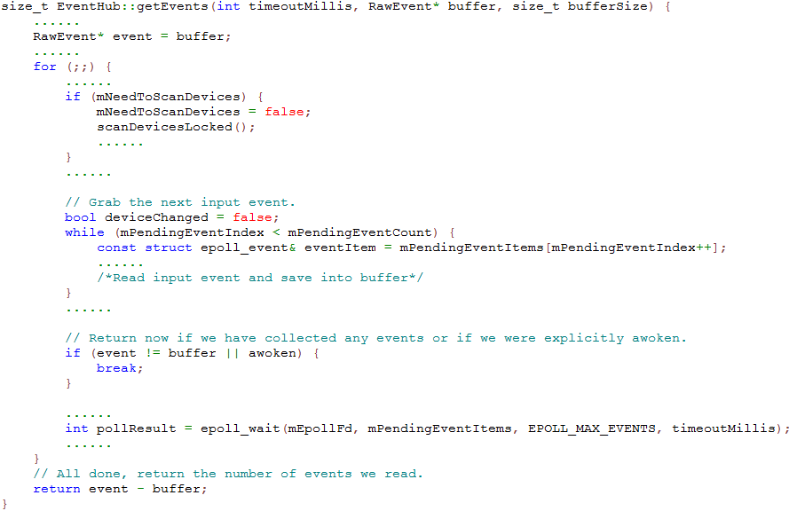
输入管理器的启动过程(续)
启动InputReader
EventHub.getEvents

Slide 19
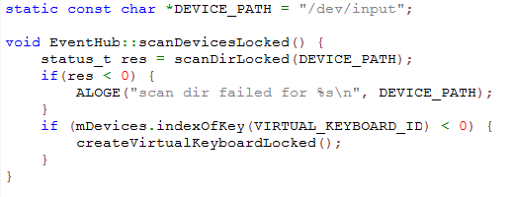
输入管理器的启动过程(续)
启动InputReader
EventHub.scanDevicesLocked
Notes:
虚拟键盘：设备不一定有键盘，但是程序在测试的时候时候需要模拟键盘输入，这时候模拟的键盘输入就看作是从虚拟键盘发出的。EventHub只存一定会存在虚拟键盘。

Slide 20
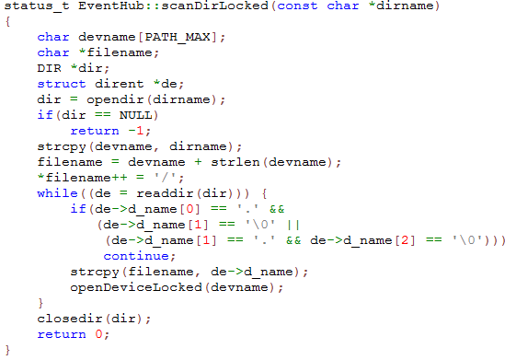
输入管理器的启动过程(续)
启动InputReader
EventHub.scanDirLocked
Notes:
可以用getevent –i命令来查看/dev/input目录下各个文件所对应的输入设备信息

Slide 21
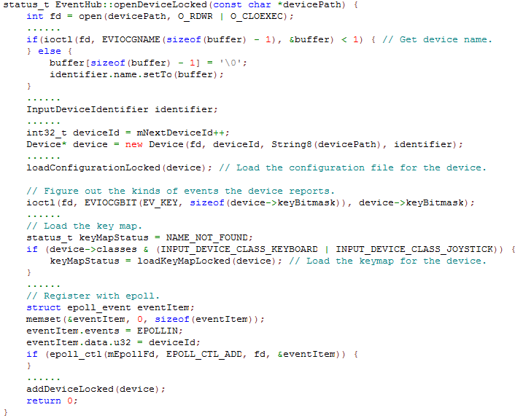
输入管理器的启动过程(续)
启动InputReader
EventHub.openDeviceLocked
Notes:
Key Map Configuraton File和Configuration File：保存在/system/usr或者/data/system/devices目录下

Slide 22
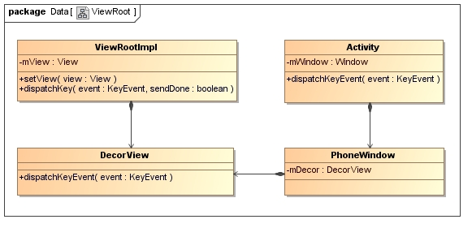
输入通道的注册过程
Activity窗口的组成
Notes:
InputChannel是在应用程序请求WMS创建一个Activity窗口时创建的，也就是调用ViewRootImpl.setView开始创建的，在这个过程中，也会同时注册InputChannel，包括Server端InputChannel和客户端InputChannel

Slide 23
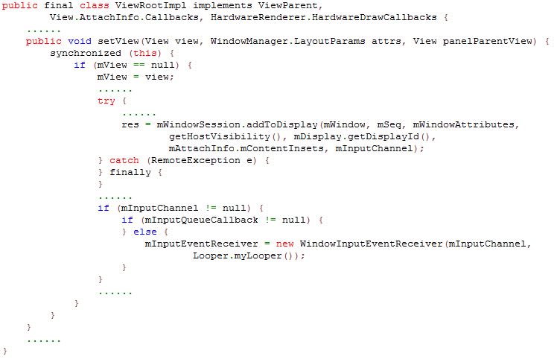
输入通道的注册过程
创建InputChannel – ViewRootImpl.setView
Notes:
mInputQueueCallback不等于null表示由view自己来接管输入事件，否则的话就由ViewRootImpl来接管

Slide 24
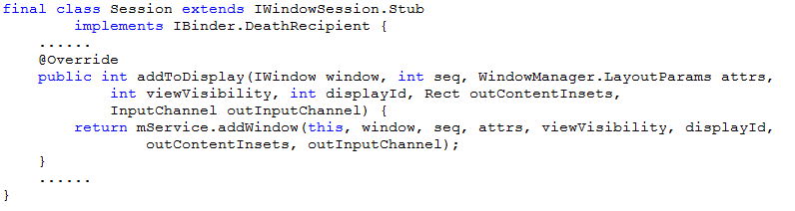
输入通道的注册过程(续)
创建InputChannel – Session.addToDisplay

Slide 25
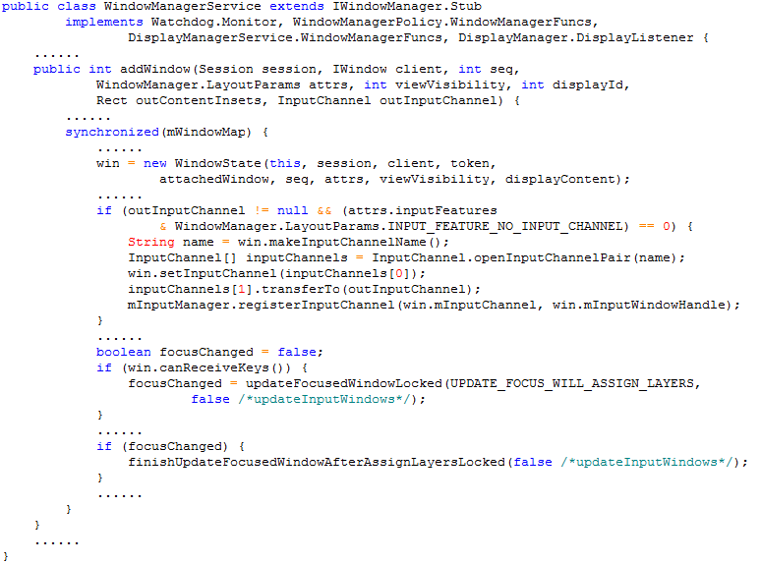
输入通道的注册过程(续)
创建InputChannel – WMS.addWindow

Slide 26
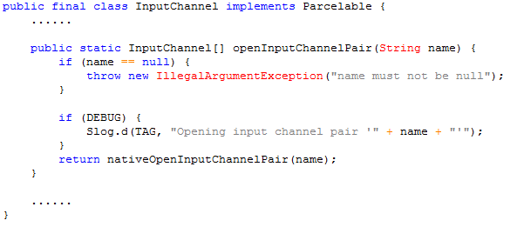
输入通道的注册过程(续)
创建InputChannel – InputChannel.openInputChannelPair

Slide 27
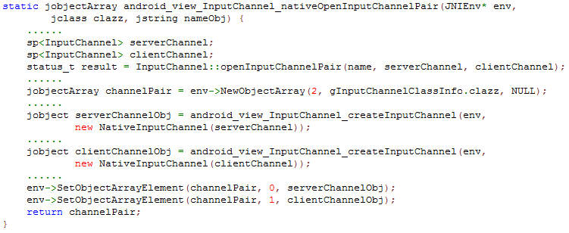
输入通道的注册过程(续)
创建InputChannel – nativeOpenInputChannelPair

Slide 28
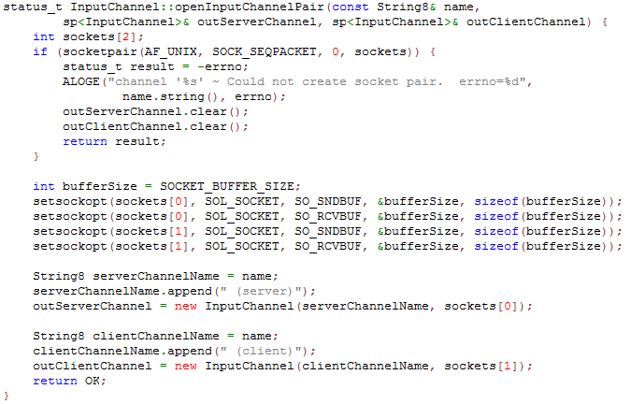
输入通道的注册过程(续)
创建InputChannel – InputChannel::openInputChannelPair

Slide 29
输入通道的注册过程(续)
注册Server端InputChannel
Notes:
win.mInputWindowHandle：窗口句柄，用来描述窗口的大小和位置等信息

Slide 30
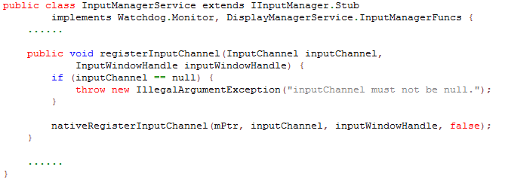
输入通道的注册过程(续)
注册Server端InputChannel—IMS.registerInputChannel

Slide 31
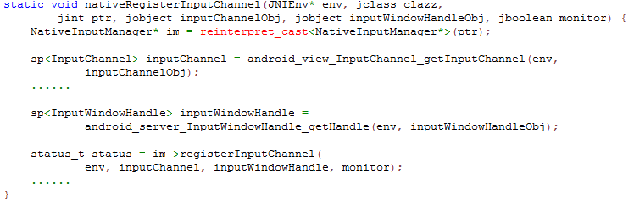
输入通道的注册过程(续)
注册Server端InputChannel—nativeRegisterInputChannel

Slide 32
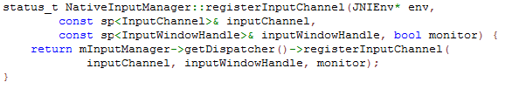
输入通道的注册过程(续)
注册Server端InputChannel—NativeInputManager.registerInputChannel

Slide 33
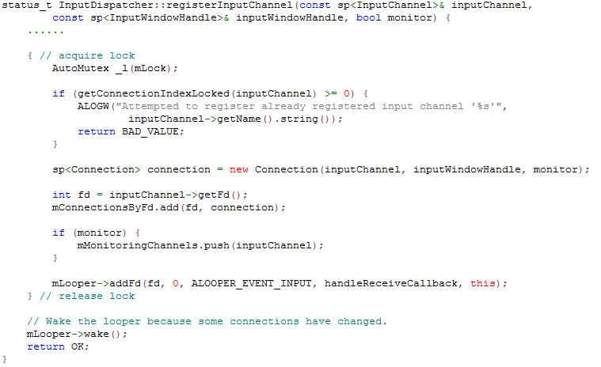
输入通道的注册过程(续)
注册Server端InputChannel—InputDispatcher.registerInputChannel

Slide 34
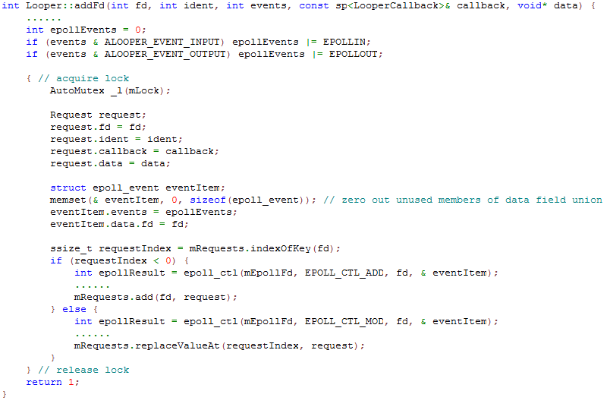
输入通道的注册过程(续)
注册Server端InputChannel—Looper.addFd

Slide 35
输入通道的注册过程(续)
更新当前激活窗口

Slide 36
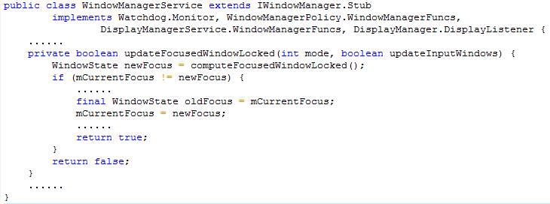
输入通道的注册过程(续)
更新当前激活窗口—WMS.updateFoucsedWindowLocked
Notes:
computeFocusedWindowLocked：从窗口堆栈从上到下搜索，如果它的宿主App是当前Focused的App，那么它就是Focused窗口。Focused App在窗口切换时已经确定

Slide 37
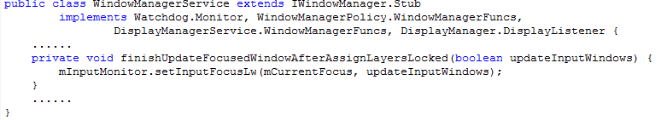
输入通道的注册过程(续)
更新当前激活窗口—WMS. finishUpdateFocusedWindowAfterAssignLayersLocked

Slide 38
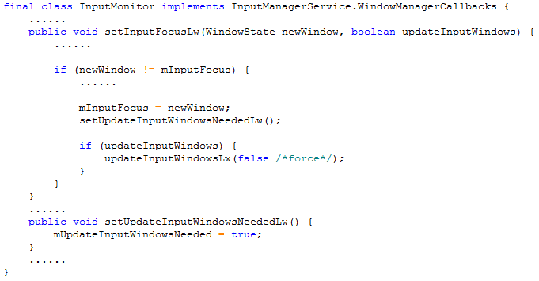
输入通道的注册过程(续)
更新当前激活窗口—InputMonitor.setInputFocusLw
Notes:
这里传进来的参数updateInputWindows的值等于false，不会马上调用updateInputWindowsLw来更新窗口，但是接下来新的窗口请求WMS进行layout时，就会调用updateInputWindowsLw来更新窗口

Slide 39
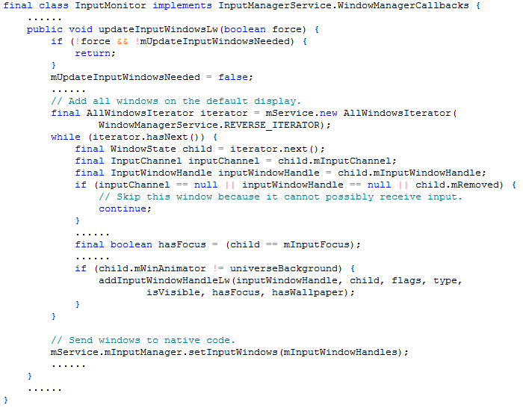
输入通道的注册过程(续)
更新当前激活窗口—InputMonitor. updateInputWindowsLw
Notes:
universeBackground：类型为TYPE_UNIVERSE_BACKGROUND的窗口
TYPE_UNIVERSE_BACKGROUND的窗口：Behind the universe of the real windows, in multiuser systems shows on all users’windows

Slide 40
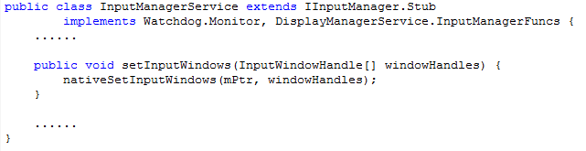
输入通道的注册过程(续)
更新当前激活窗口—InputManagerService.setInputWindows

Slide 41
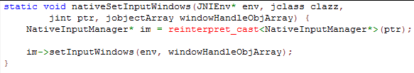
输入通道的注册过程(续)
更新当前激活窗口--nativeSetInputWindows

Slide 42
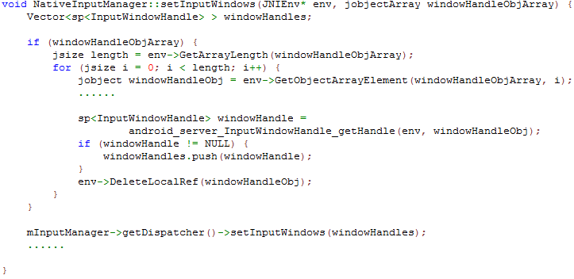
输入通道的注册过程(续)
更新当前激活窗口—NativeInputManager.setInputWindows

Slide 43
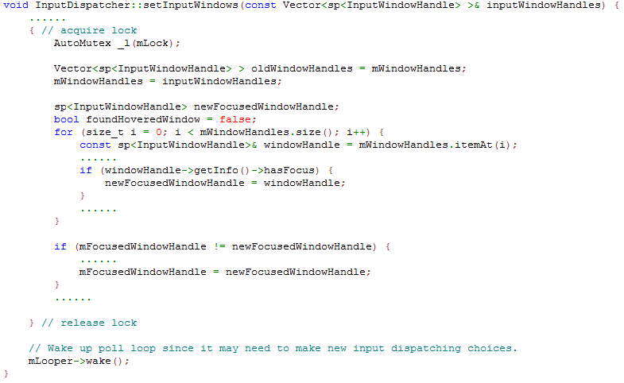
输入通道的注册过程(续)
更新当前激活窗口 – InputDispatcher.setInputWindows

Slide 44
输入通道的注册过程(续)
注册Client端InputChannel

Slide 45
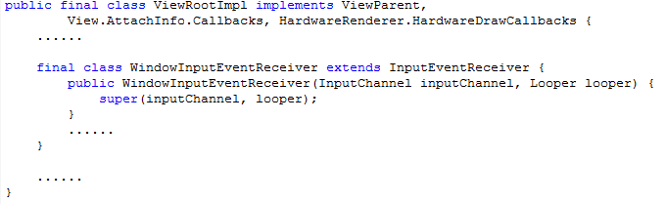
输入通道的注册过程(续)
注册Client端InputChannel—new WindowInputEventReceiver

Slide 46
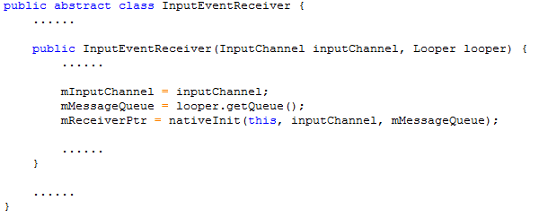
输入通道的注册过程(续)
注册Client端InputChannel—new InputEventReceiver

Slide 47
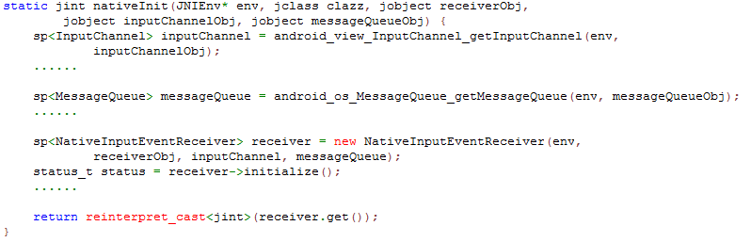
输入通道的注册过程(续)
注册Client端InputChannel -- nativeInit

Slide 48

输入通道的注册过程(续)
注册Client端InputChannel – NativeInputEventReceiver.initialize
Notes:
IO事件发生时， NativeInputEventReceriver::handleEvent将被调用

Slide 49
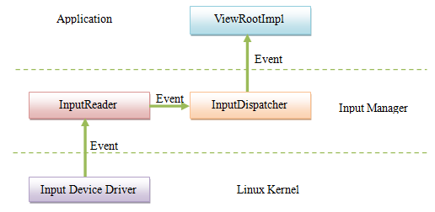
输入事件的分发过程
输入事件处理框架

Slide 50
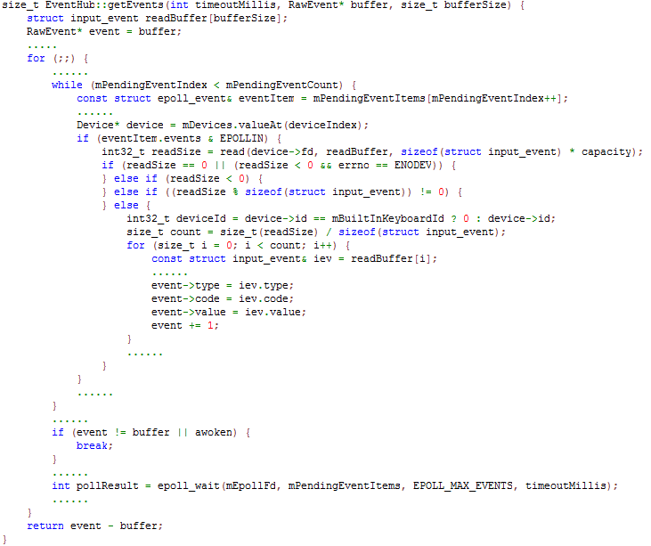
输入事件的分发过程
InputReader获得输入事件--EventHub.getEvents

Slide 51
输入事件的分发过程(续)
InputReader获得输入事件 – InputReader.loopOnce

Slide 52
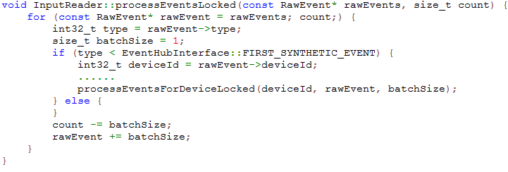
输入事件的分发过程(续)
InputReader获得输入事件 – InputReader.processEventsLocked

Slide 53
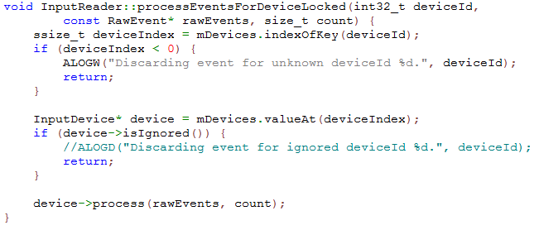
输入事件的分发过程(续)
InputReader获得输入事件 – InputReader.processEventsForDeviceLocked

Slide 54
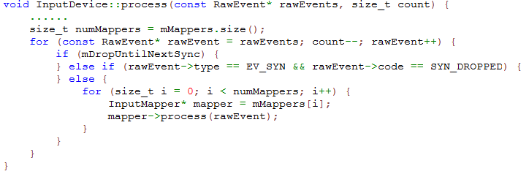
输入事件的分发过程(续)
InputReader获得输入事件—InputDevice.process

Slide 55
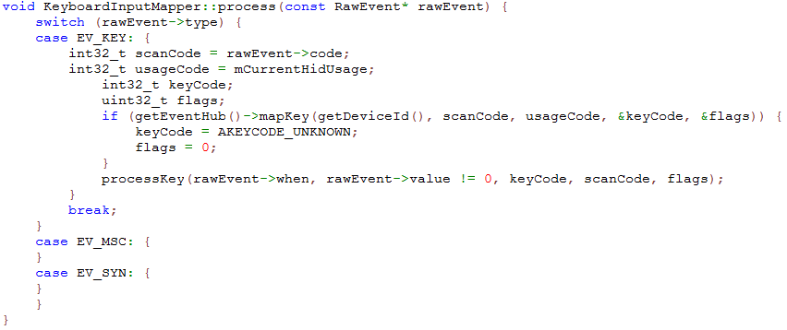
输入事件的分发过程(续)
InputReader获得输入事件—KeyboardInputMapper.process

Slide 56
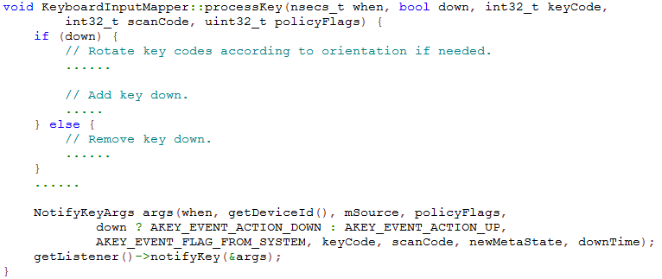
输入事件的分发过程(续)
InputReader获得输入事件—KeyboardInputMapper.processKey

Slide 57
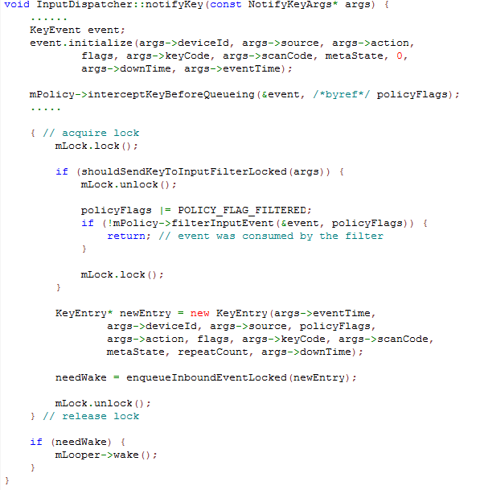
输入事件的分发过程(续)
InputReader获得输入事件—InputDispatcher.notifyKey

Slide 58

输入事件的分发过程(续)
InputReader获得输入事件—InputDispatcher. enqueueInboundKeyLocked

Slide 59
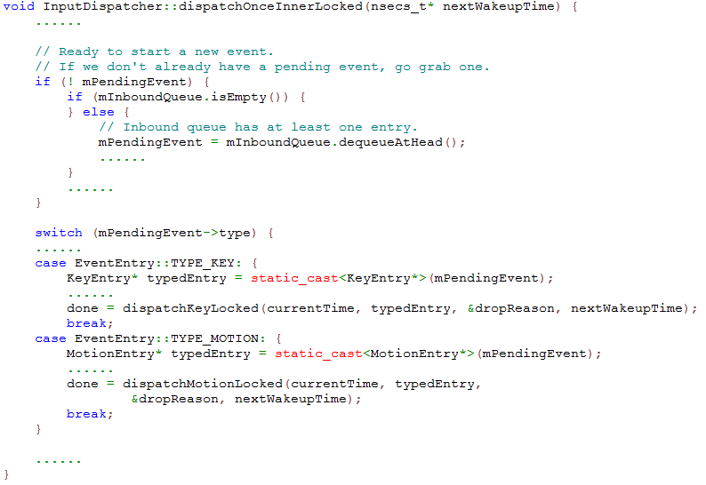
输入事件的分发过程(续)
InputDispatcher分发键盘事件 – InputDispatcher. dispatchOnceInnerLocked

Slide 60
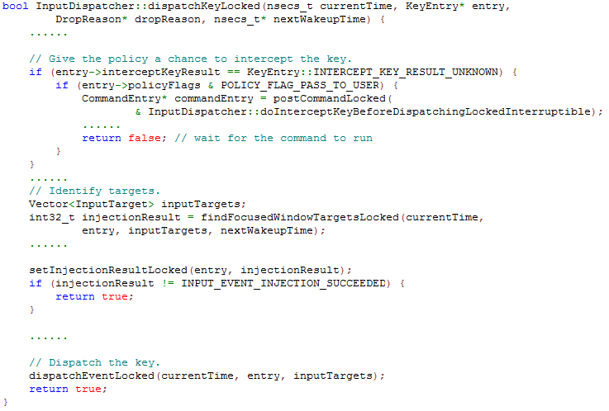
输入事件的分发过程(续)
InputDispatcher分发键盘事件 – InputDispatcher. dispatchKeyLocked
Notes:
HOME键会被PhoneWindowManager的成员函数interceptKeyBeforeDispatching拦载，切换至Home App，这是通过post一个command到InputDispatcher的Command Queue去执行实现的
findFocusedWindowTargetsLocked – 会调用checkInjectionPermission来检查当前处理的键盘事件是否是注入的，如果是的话，再检查注入者是否有权限。注入事件的时候也会做权限检查。
注入输入事件：
1. InputManagerService.injectInputEvent
2. InputDispatcher::injectInputEvent
findFocusedWindowTargetsLocked还会检查上次分发给Target Window的输入事件是否已经有5s内处理完成，没有处理完成的话就会产生一个ANR Command，并且post到InputDispatcher的Command Queue去执行，最终的ANR窗口是通过mPolicy来通知AMS弹出的

Slide 61
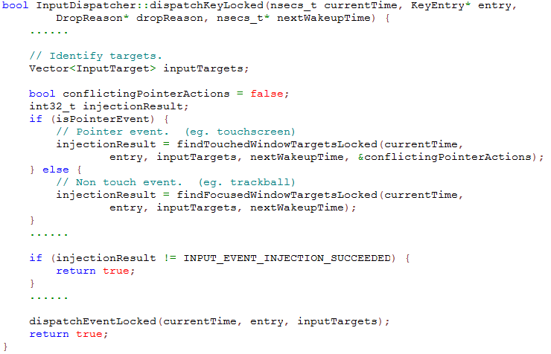
输入事件的分发过程(续)
InputDispatcher分发键盘事件 – InputDispatcher.dispatchMotionLocked

Slide 62

输入事件的分发过程(续)
InputDispatcher分发键盘事件-- InputDispatcher.dispatchEventLocked

Slide 63

输入事件的分发过程(续)
InputDispatcher分发键盘事件-- InputDispatcher.prepareDispatchCycleLocked
Notes:
标志位的解释参见InputDispatcher.h

Slide 64

输入事件的分发过程(续)
InputDispatcher分发键盘事件-- InputDispatcher.startDispatchCycleLocked

Slide 65

输入事件的分发过程(续)
InputDispatcher分发键盘事件—InputPublisher.publishKeyEvent

Slide 66

输入事件的分发过程(续)
InputDispatcher分发键盘事件— InputChannel::sendMessage

Slide 67

输入事件的分发过程(续)
App获得键盘事件— NativeInputEventReceiver.handleEvent
Notes:
应用程序可以通过InputEventReceiver.nativeConsumeBatchedInputEvents来批量处理InputDispatcher分发过来的输入事件

Slide 68

输入事件的分发过程(续)
App获得键盘事件—NativeInputEventReceiver.consumeEvents
Notes:
InputConsumer.consumer的返回值等于WOULD_BLOCK时表示当前没有发生输入事件，这时候就会开始批量处理刚才缓存起来的输入事件

Slide 69

输入事件的分发过程(续)
App获得键盘事件—InputComsumer.consume
Notes:
AMOTION_EVENT_ACTION_MOVE和AMOTION_EVENT_ACTION_HOVER_MOVE类型的事件会被缓存起来批量处理

Slide 70

输入事件的分发过程(续)
App获得键盘事件—InputChannel.receiveMessage

Slide 71

输入事件的分发过程(续)
App获得键盘事件—InputEventReceiver.dispatchInputEvent

Slide 72

输入事件的分发过程(续)
App获得键盘事件—WindowInputEventReceiver.onInputEvent

Slide 73

输入事件的分发过程(续)
App获得键盘事件—ViewRootImpl.enqueueInputEvent

Slide 74

输入事件的分发过程(续)
App获得键盘事件—ViewRootImpl. scheduleProcessInputEvents

Slide 75

输入事件的分发过程(续)
App获得键盘事件—ViewRootImpl. doProcessInputEvents

Slide 76

输入事件的分发过程(续)
App获得键盘事件—ViewRootImpl. deliverInputEvent

Slide 77

输入事件的分发过程(续)
App获得键盘事件—ViewRootImpl. deliverKeyEvent

Slide 78

输入事件的分发过程(续)
App获得键盘事件—InputMethodCallback. finishedEvent

Slide 79

输入事件的分发过程(续)
App获得键盘事件—ViewRootImpl.dispatchImeFinishedEvent

Slide 80

输入事件的分发过程(续)
App获得键盘事件—ViewRootImpl. handleImeFinishedEvent

Slide 81

输入事件的分发过程(续)
App获得键盘事件—ViewRootImpl. deliverKeyEventPostIme

Slide 82

输入事件的分发过程(续)
App获得键盘事件—DecorView. dispatchKeyEvent
Notes:
getCallback返回的Callback接口指向当前Activity
PhoneWindow.onKeyDown和PhoneWindow.onKeyUp会对MENU和BACK等实体键进行处理,对MENU键的处理对应于openPanel的实现，对BACK键的处理对应于closePanel的实现

Slide 83

输入事件的分发过程(续)
App获得键盘事件—Activity.dispatchKeyEvent
Notes:
getWindow获得的是一个PhoneWindow

Slide 84

输入事件的分发过程(续)
App获得键盘事件—PhoneWindow.superDispatchKeyEvent
Notes:
DecorView.dispatchKeyEvent将KeyEvent分发给当前获得焦点的View处理

Slide 85
输入事件的分发过程(续)
在App中，依次获得键盘事件的顺序
View(Pre Input Method)
Input Method
View(Post Input Method)
Activity
Phone Window(处理MENU、BACK等按键)
HOME按键被PhoneWindowManager拦截，直接切换至Home App

Slide 86

软键盘输入事件的分发过程
TextView、输入法和输入法管理器的关系

Slide 87
软键盘输入事件的分发过程(续)
输入法通过InputConnection.commitText分发过来的字符被封装成一个类型为FLAG_DELIVER_POST_IME的KeyEvent
在ViewRootImpl中，类型为FLAG_DELIVER_POST_IME的KeyEvent不用经过输入法处理，而直接通过deliverKeyEventPostIme分发给View Hierarchy处理
deliverKeyEventPostIme的处理过程与实体 键经过输入法处理后的过程是一样的
View
Activity
Phone Window

Slide 88
Q&A

Slide 89
Thank You

